Slide 1









Slide 2
2 表内除法（一）
第3课时 平均分（3）

Slide 3


Slide 4


Slide 5
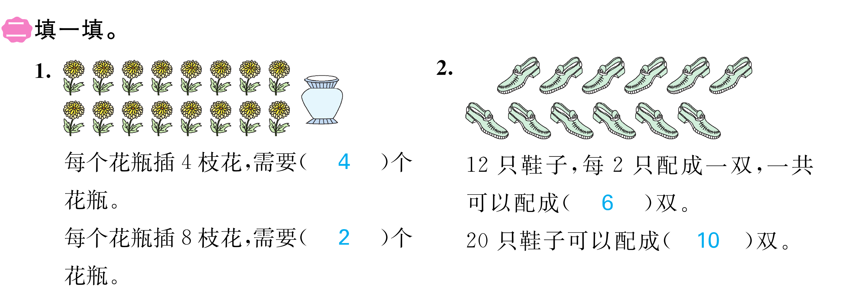

Slide 6


Slide 7
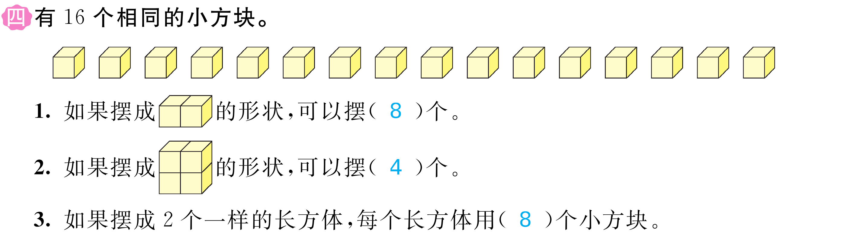

Slide 8




